Slide 1
Phishing Trainingscenter
Audit 2
Tim Schettler
Raphael Höser

Slide 2
Rapid Prototyp
Seit dem letzten Audit wurde ein Rapid Prototype entwickelt, welcher folgende Aspekte betrachtet:
Nutzerdatenbank
Angreifer
Mail
Web
Integration der Attacker mit einer Datenbank
Admin Übersicht über Nutzer und Angriffe
Nutzerübersicht über vergangene Angriffe
Abwägung der genutzten Librarys und Frameworks

Slide 3
Prototyp Umgebung
Rechner mit nodejs Version >=13.3
Mailaccount, der über smtp und imap erreichbar ist
Port 80 und 88 offen für eingehenden Traffic
Ein Proxy, welcher https traffic von Werbeseiten auf den Prototypen umleiten könnte

Slide 4
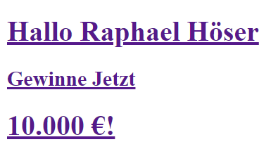
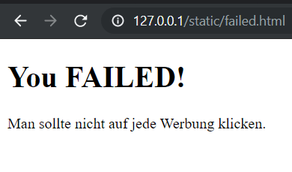
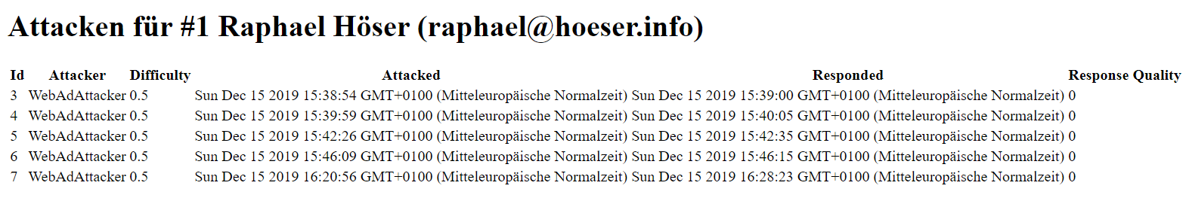
Ergebnis Nutzer Beispiel Werbeanzeige
Beispiel generierte Werbeanzeige
Nutzer hat Werbung
angeklickt
Übersicht für Nutzer

Slide 5
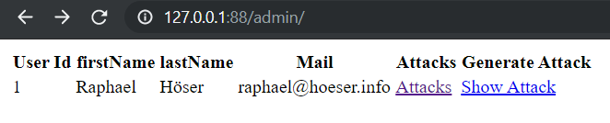
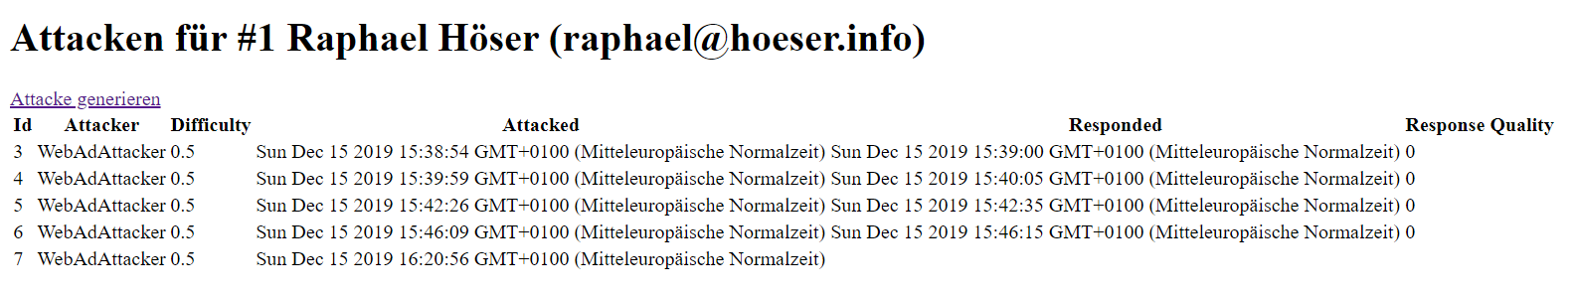
Ergebnis Admin Übersicht
Angriff generieren / testen
Offener Angriff

Slide 6
Prototyp Libs und Frameworks
Sqlite mit Sequelize als Datenbank (da Dateibasiert und bekannt)
Express als Webserver (Fastify nicht mit einer eventuellen Anmeldung über passport kompatibel)
Argon2 zum Passwort speichern (schnell und einfach zu nutzen, dabei sehr sicher)
Nodemailer zum Mail senden und imap-simple um Mails abzurufen
Nunjucks als Templateing Engine (bekannt, relativ schnell und gute Express Integration)

Slide 7
Was der Prototyp noch nicht kann
Mail Attacker ist nicht mit DB verbunden
Kein Login / Registration / Nutzerverwaltung
Keine Stats
Kein Score Tracking
Keine automatisch gesendeten Mails
Keinerlei Styling

Slide 8
Hauptperspektive
Für den zweiten Audit wurden weitere Artefakte zu der Hauptperspektive erstellt:
Allgemeine Fragestellungen zu der Hauptperspektive geklärt.
Grafische Weboberfläche der Lernplattform erstellt.
Elo-Zahl als Bewertungsstrategie
Initiativaktionen der Lernplattform
E-Mail Angriffe spezifiziert.
Wichtige Module der Lernplattform festgehalten und erklärt.

Slide 9
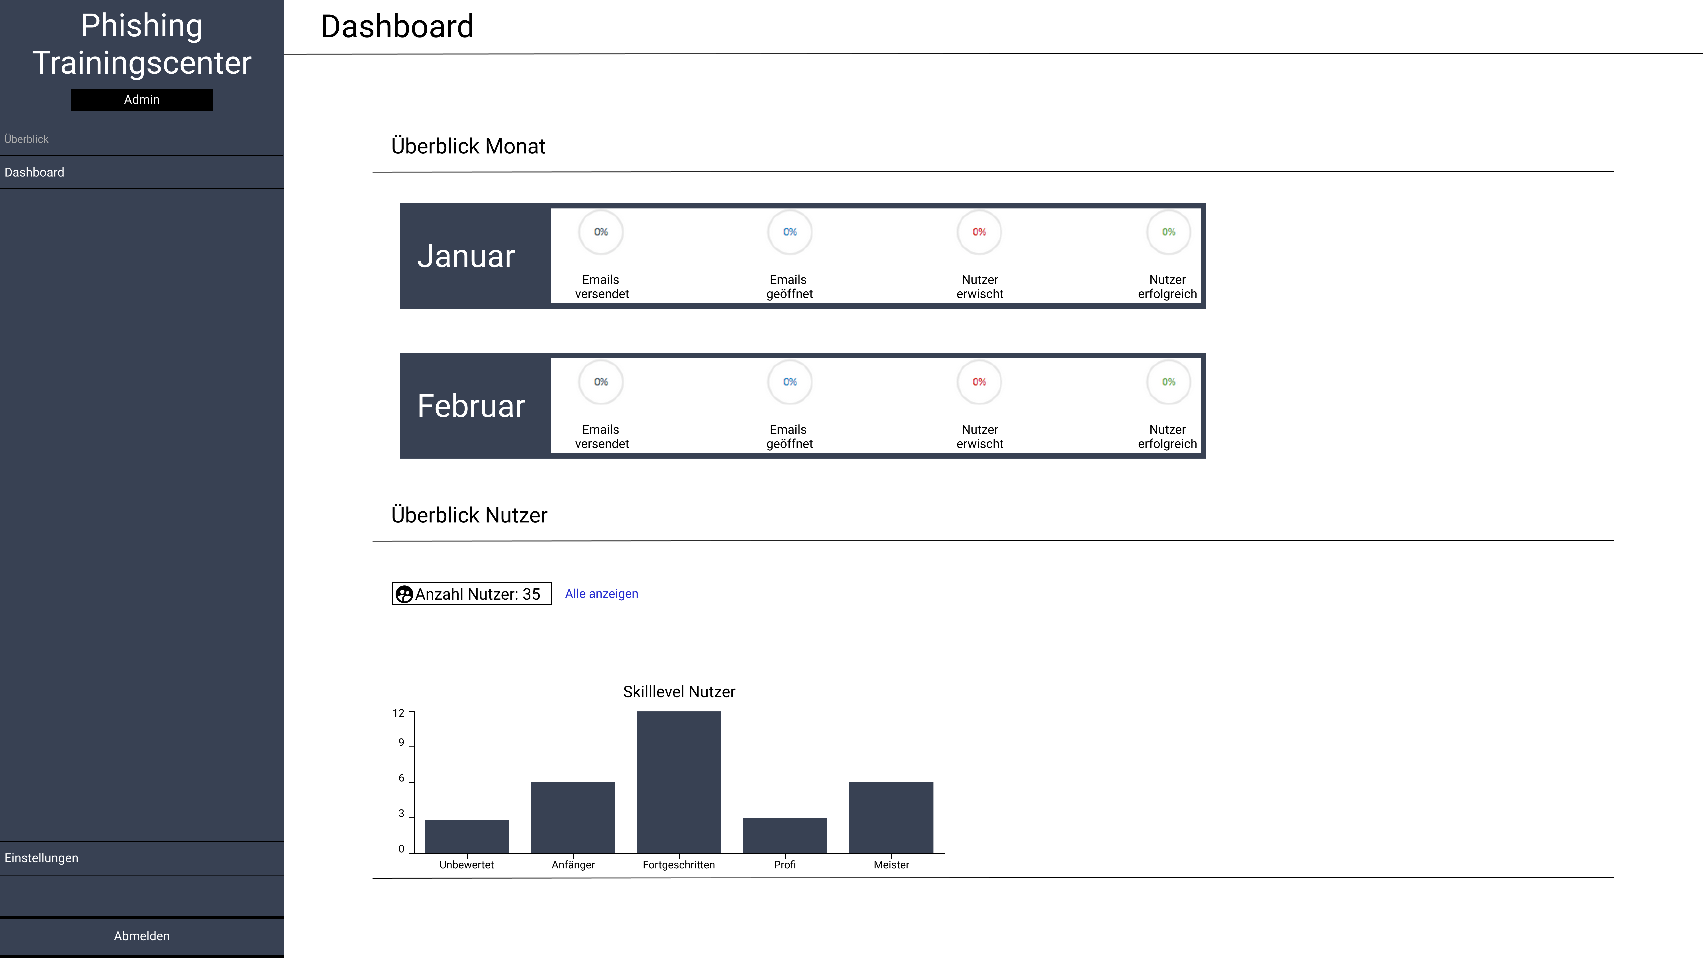

Slide 10
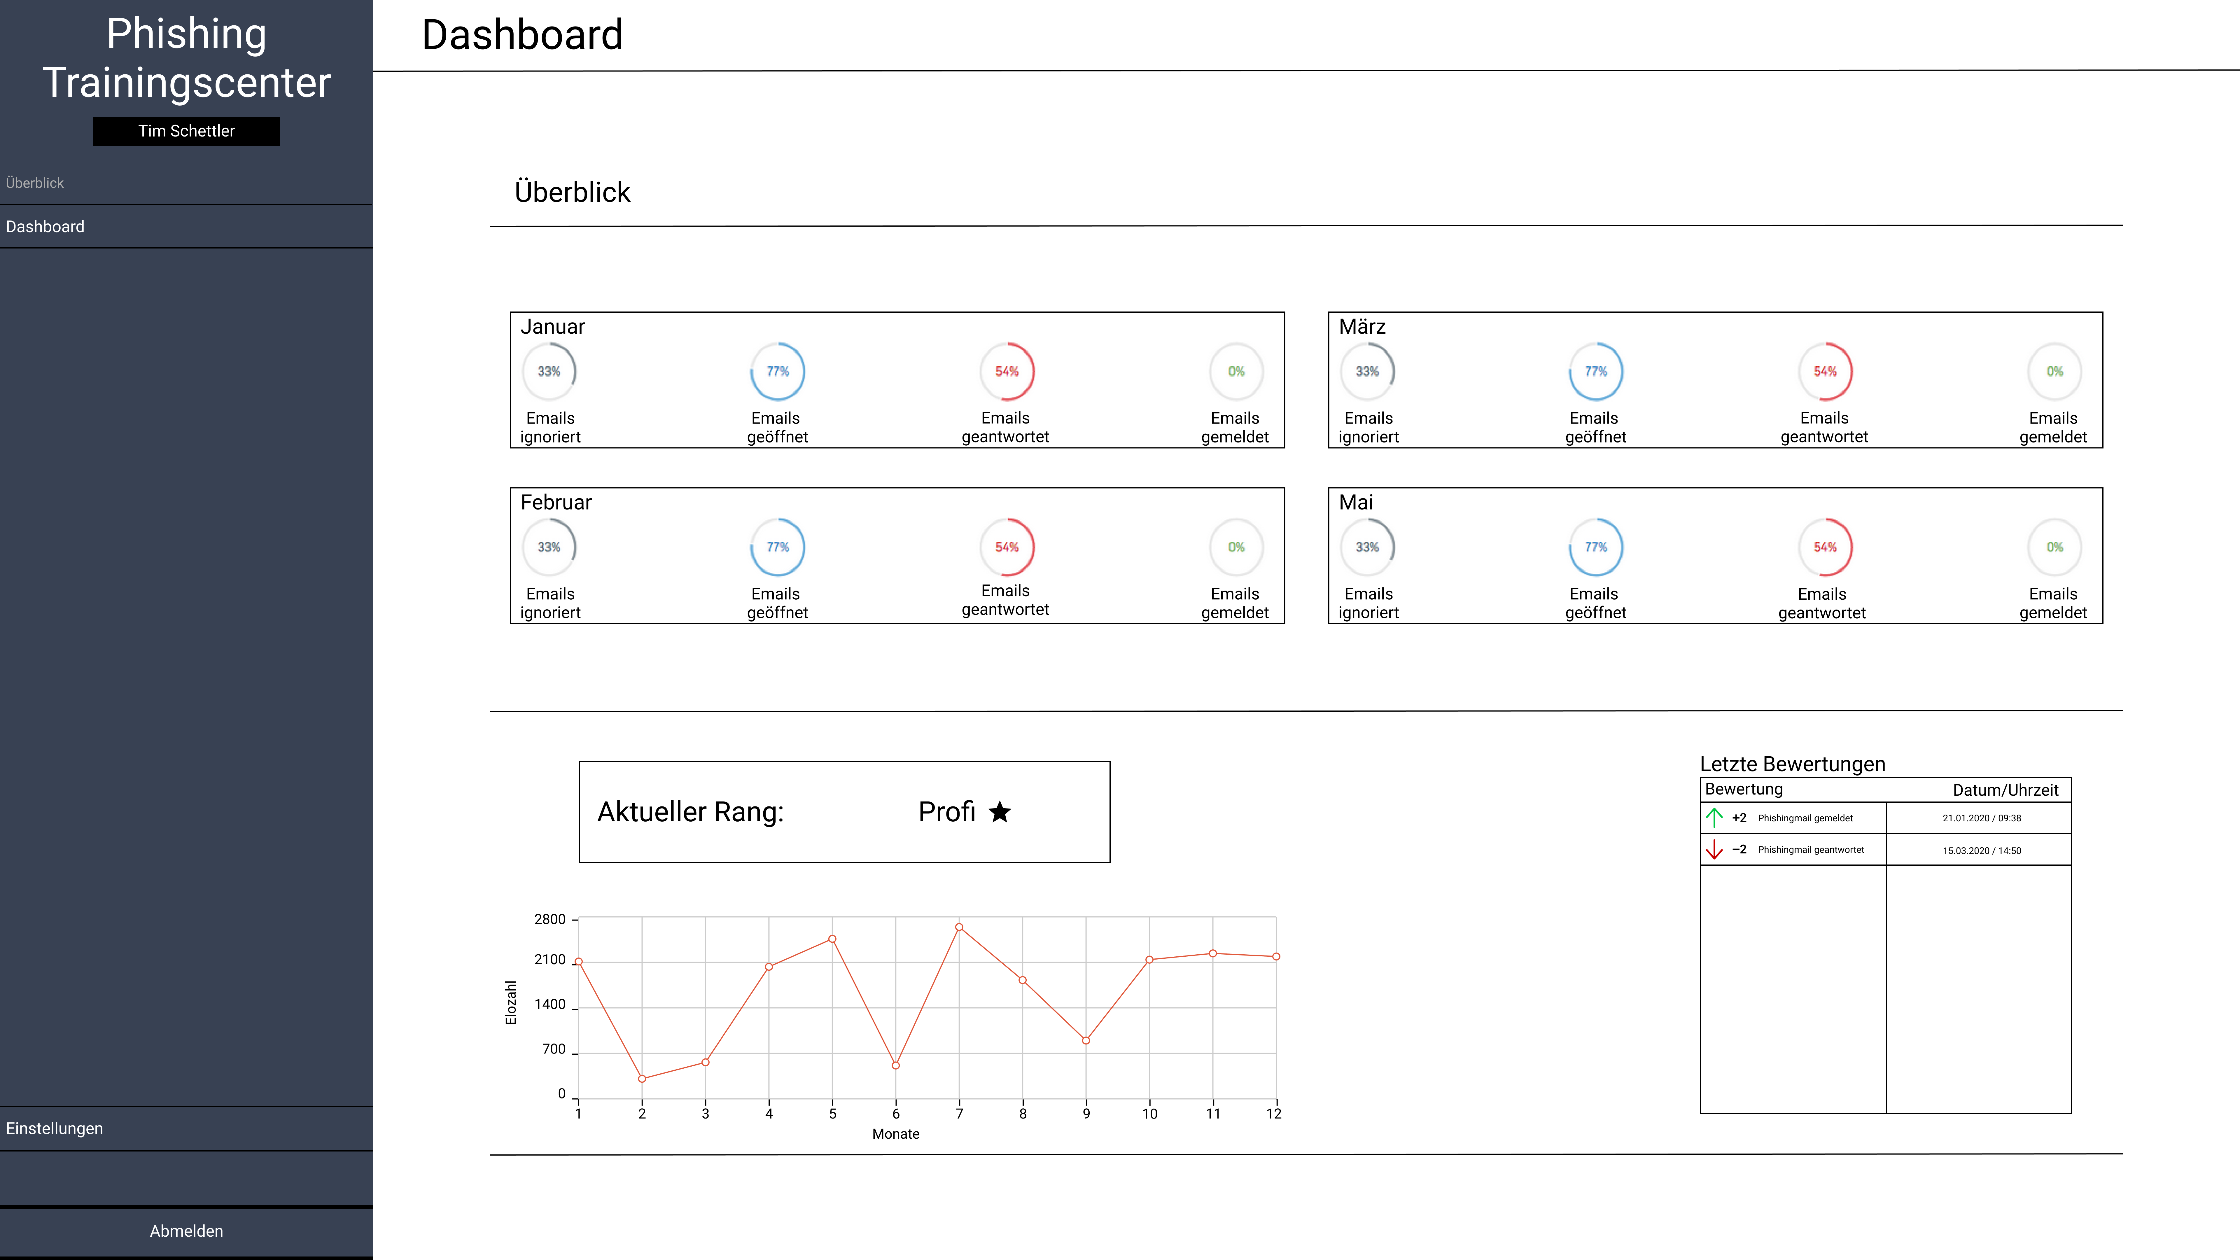

Slide 11
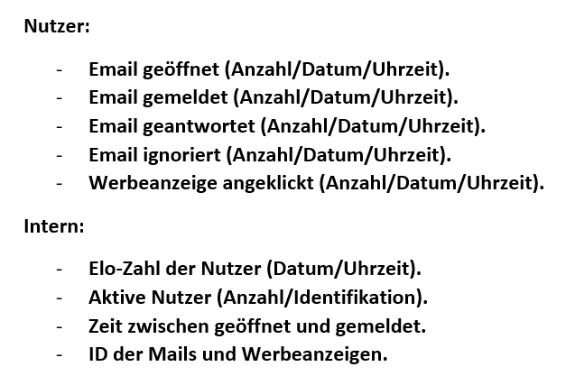
Monitoring
Welche Daten werden von dem Nutzer benötigt?
Welche Daten müssen intern gespeichert werden?

Slide 12
Initiativaktionen
Wie verhält sich unser System gegenüber dem Nutzer.
Aspekte sind Häufigkeit, Schwierigkeit, Rückmeldung und Bewertung.
Wie häufig kommen Angriffe?
Wie schwierig sind die Angriffe?
Wie gibt unser System dem Nutzer eine Rückmeldung?
Wie bewertet die Lernplattform den Nutzer?

Slide 13
E-Mail Angriffe / Werbeanzeigen
E-Mail Angriffe haben verschiedene Schwierigkeitsstufen.
Einteilung erfolgt durch Eigenschaften der Mail.
Begrenzte Möglichkeiten durch Aspekte des Datenschutzes und Ethischer Leitlinien.
E-Mail und Werbeanzeigen haben eine Elo-Zahl.

Slide 14
Module
Weboberfläche für den Nutzer und den Administrator.
Angriffsmodul mit Templates
Bewertungsmodul als Kern für die Elo-Berechnung
Nutzerdatenbank mit den nötigen Informationen

